Slide 1
THỰC HÀNH VỀ FORM
Tạo biểu mẫu.
Chỉnh sửa biểu mẫu trong chế độ thiết kế.
Dùng Form để nhập dữ liệu cho Table.
Cập nhật và tìm kiếm thông tin.
HS làm bài tập 1, 2, 3 (trang 55+56)
hết tiết 4 chụp gửi zalo 0966 896 619
ko nộp sau vì cô ko chấm nữa. Ai ko nộp vở chấm trừ 3 phẩy điểm TK môn Tin kỳ 1.

Slide 2


Kieåm tra kieán thöùc:
☞

Slide 3
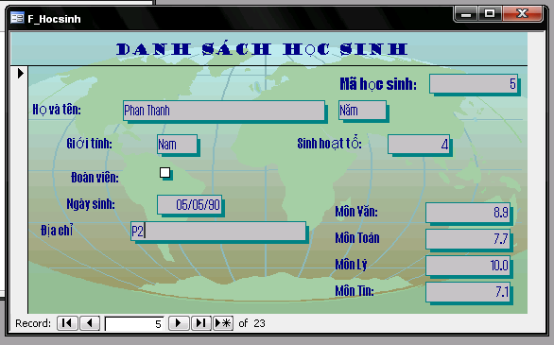
THỰC HÀNH THEO CÁC YÊU CẦU SAU:
- Mở Access và mở File CSDL D:\BaiTHso4.mdb
1. Tạo một biểu mẫu có tên là F_Hocsinh như sau:

Slide 4
2. Dùng Form này để nhập thêm 3 học sinh.

Slide 5
3. Mở T_Danh sách xem có thêm 3 hs này khg?

Slide 6
4. Dùng các nút lệnh để lọc ra Ds các hsinh nam?

Slide 7
5. Dùng các nút lệnh để sắp xếp alphabet tên?

Slide 8
6. Dùng các nút lệnh để lọc ra Ds các học sinh nữ và có điểm Tin là 10.0?

Slide 9
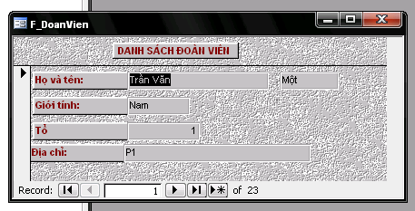
THỰC HÀNH THEO CÁC YÊU CẦU SAU:
4. Tạo một biểu mẫu có tên là F_DoanVien có cấu trúc như sau:

Slide 10
?
Nắm vững các bước tạo Biểu mẫu và các thao tác trên Biểu mẫu để xử lý trên dữ liệu.
Tiết sau sẽ thực hành để tạo các biểu mẫu đẹp, khoa học.


